Slide 1
Я УЧИТЕЛЬ ЗДОРОВЬЯ
учитель физической культуры
Бычкова С.Д.
2021 г.

Slide 2
В начале своей работы я составила план:
Организация работы по физическому воспитанию учащихся
Беседы:
- «Берегите здоровье»
- «В здоровом теле, здоровый дух»
- «Твой режим дня»
- «Гигиена подростка»
Походы
Организация участия учащихся в спортивных внутришкольных соревнованиях
Посещение спортивных секций
Участие в Спартакиаде Белореченского района «Спортивные надежды Кубани»
Участие учащихся МАОУ СОШ 31 в Спартакиаде Краснодарского края
Мониторинг физического развития учащихся
Проведение психологических занятий

Slide 3
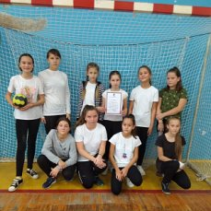
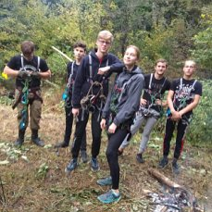
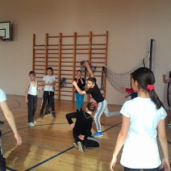
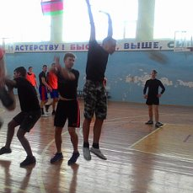
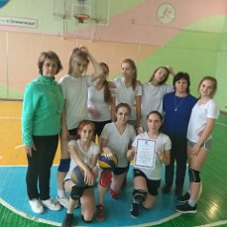
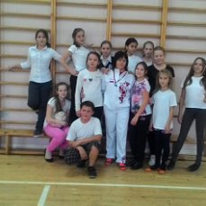
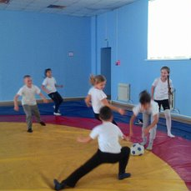
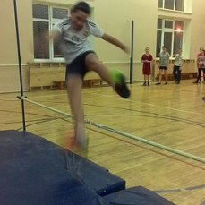
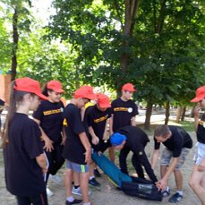
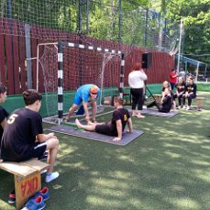
Привлечение максимального числа школьников к регулярным занятиям физической культурой и спортом

Slide 4
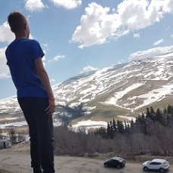
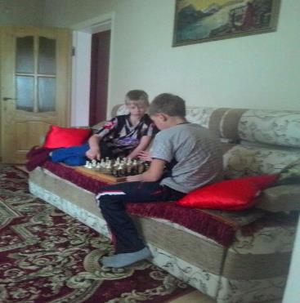
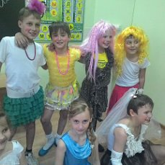
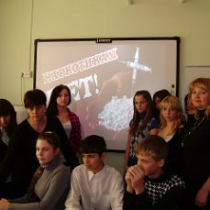
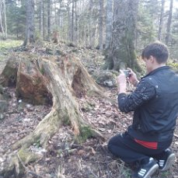
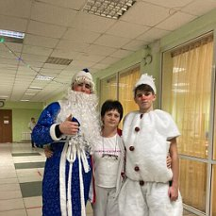
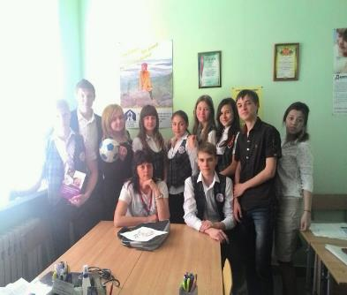
стимулировать познавательную и творческую активность

Slide 5
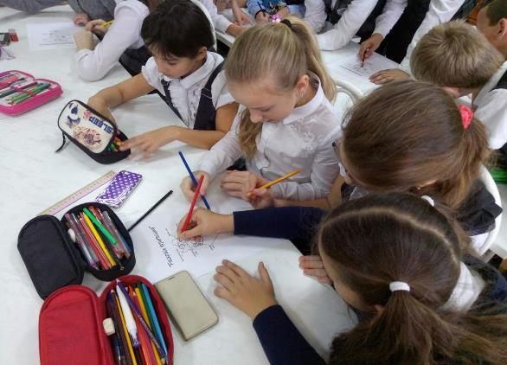
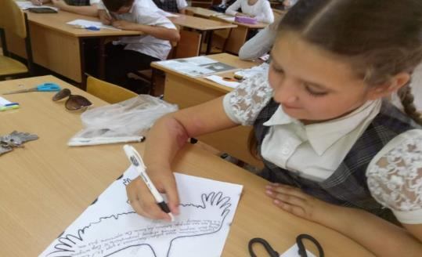
Проектно-исследовательская деятельность

Slide 6
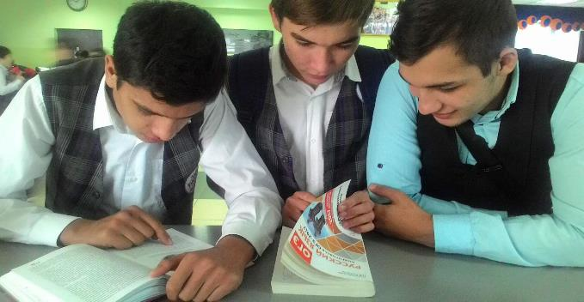
Свою работу по проекту «В здоровом теле здоровый дух» я начала с 2017 года и мы с учащимися продолжаем ее вести собирая и анализируя полученные результаты.

Slide 7
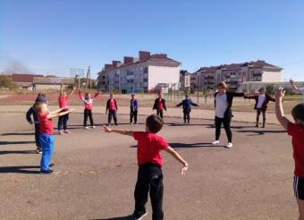
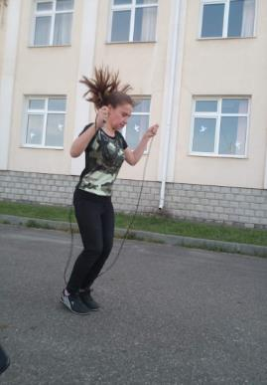
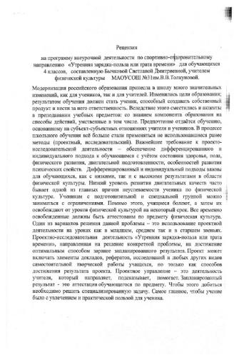
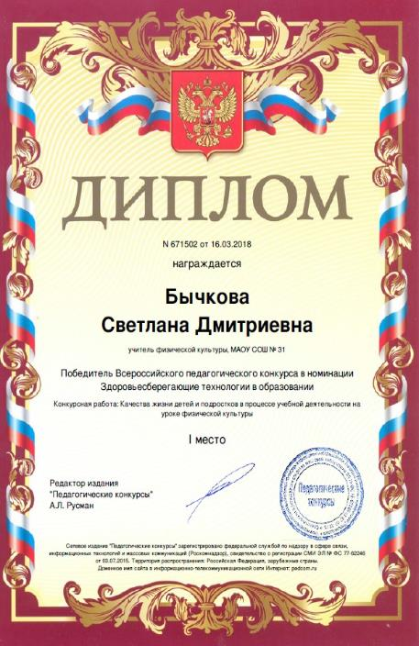
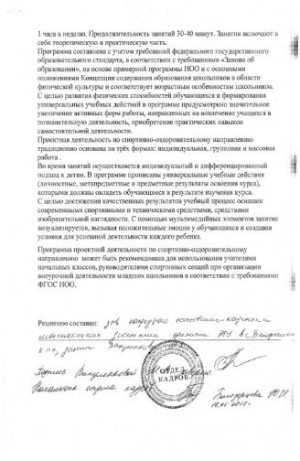
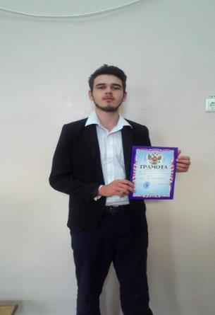

Slide 8
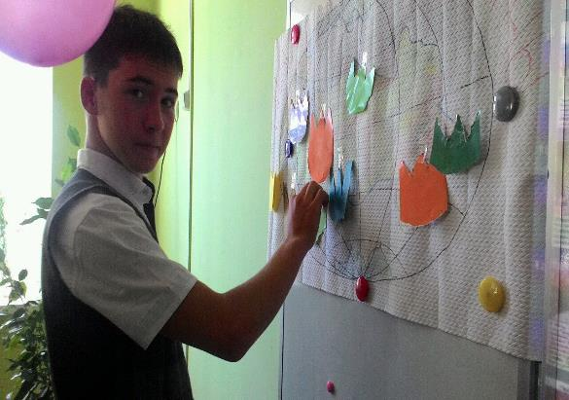
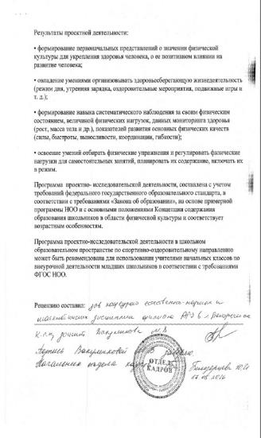
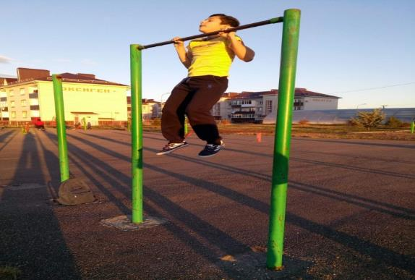

Slide 9
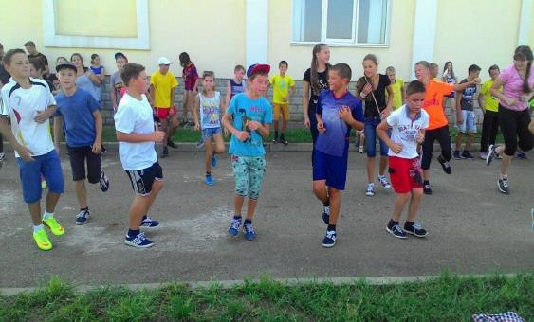
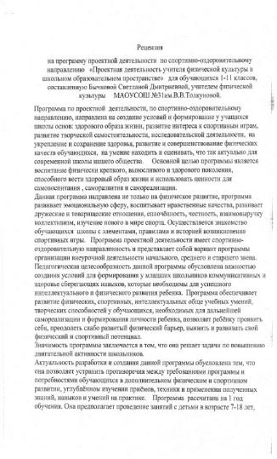
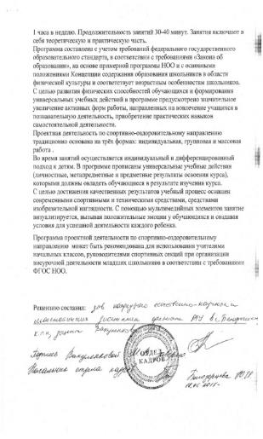
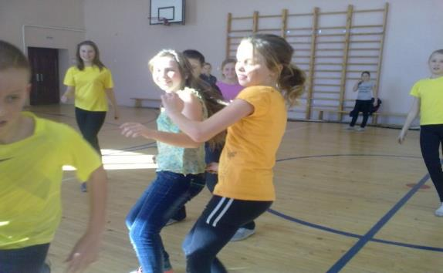

Slide 10
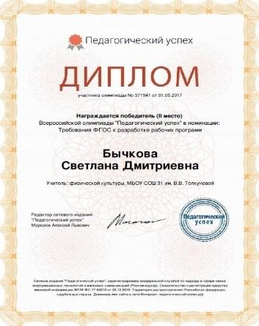

Slide 11
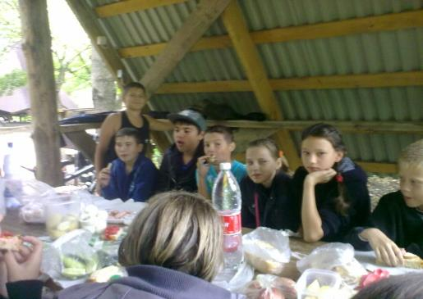
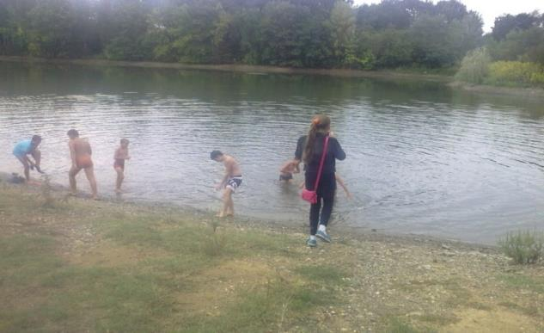
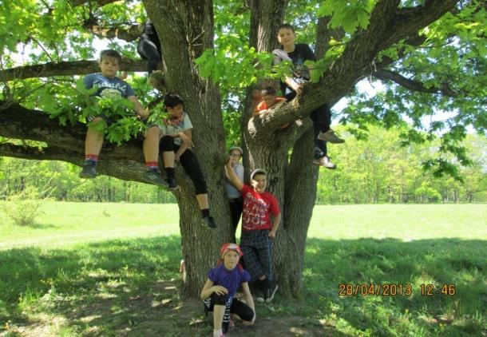
Укрепление здоровья учащихся, повышение уровня их физического и психологического развития я начала с походов по нашей населенной местности в г.Белореченске и в пос.Родники , поездки по Краснодарскому краю.

Slide 12
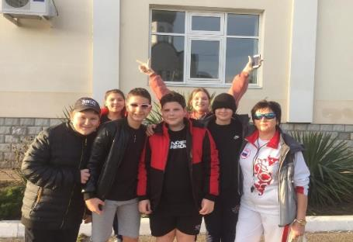
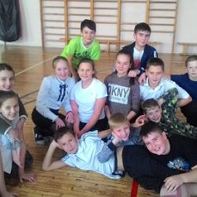
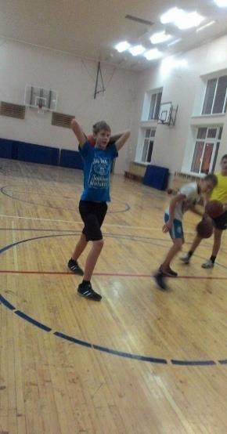
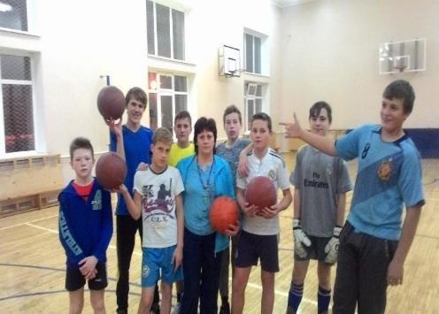
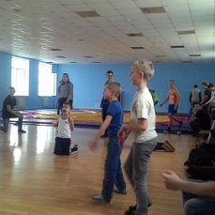
Я работаю с трудными учащимися и ребята имеющими разные группы здороыья

Slide 13
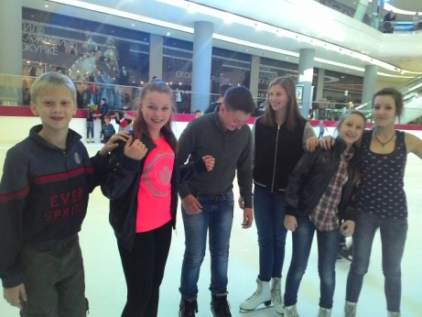
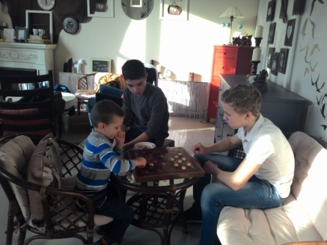
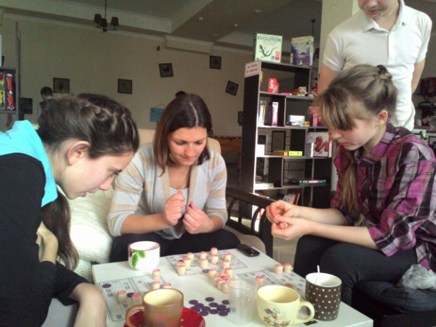
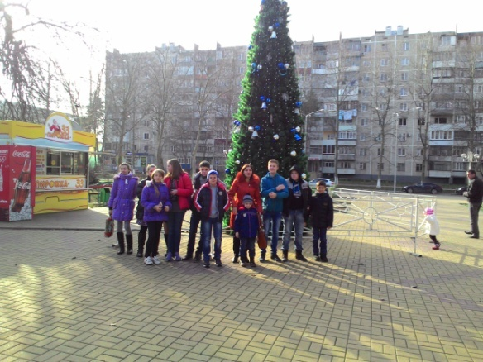

Slide 14
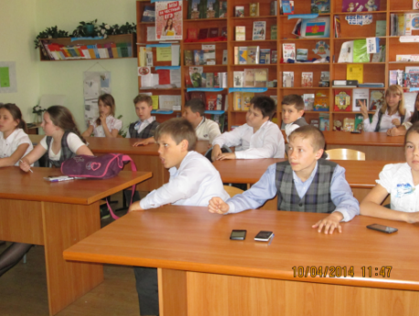
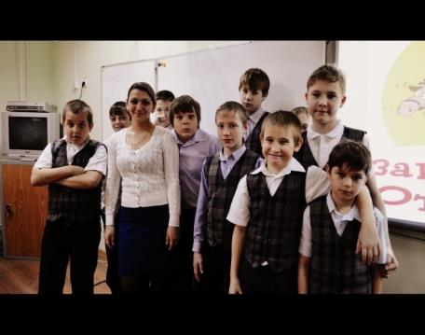
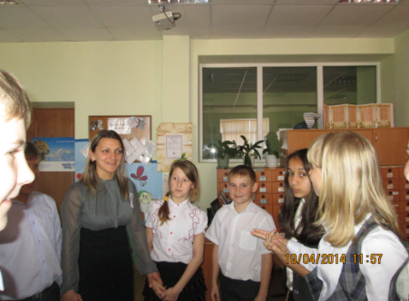
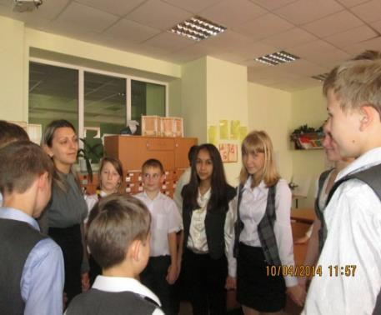
Психологические занятия

Slide 15
Гражданско-патриотическое воспитание.

Slide 16
Стремится к победам в спорте я стараюсь привить ребятам в урочное и внеурочное время, совершенствуя приобретенные навыки, изучением нового.

Slide 18
Мои воспитанники помогают проводить школьные соревнования и принимать участие в подготовке школьных, муниципальных, краевых соревнований.

Slide 19
Моя семья принимает участие в спортивной жизни школы

Slide 20
Наши стремления к победам .

Slide 21
Наши победы

Slide 22
Результаты моей работы
Ребята посещающие мои занятия:
знают, что алкоголь, никотин, наркотики- злобные и коварные враги человека;
не нарушают дисциплину;
соблюдают режим дня;
болеть стали меньше;
ведут пропаганду здорового образа жизни.

